Slide 1
Dinâmica e Evolução Temporal de Comunidades no MathOverflow
Computação Social — apresentação final
Grupo: [preencher nomes]
Notes:
(1 min) Apresentar o grupo e o tema: como comunidades de discussão no MathOverflow se formam, persistem e se dissolvem em 6,4 anos.

Slide 2
Três perguntas sobre comunidades que mudam no tempo
RQ1
RQ2
RQ3
Estabilidade
Especialistas
Camadas
As comunidades mantêm estrutura ao longo dos anos ou têm alta rotatividade de membros?
Fusões, divisões e mortes se associam à saída de usuários muito centrais ou à ausência de pontes?
A dinâmica de respostas (resolução) difere da de comentários (debate)?
Notes:
(2 min) Q&A técnico gera estruturas fluidas, sem laços estáveis como amizade. Perguntamos: RQ1 estabilidade; RQ2 papel de especialistas e pontes; RQ3 respostas versus comentários.

Slide 3
O dado: 6,4 anos de interações dirigidas com timestamp
506.550
24.818
2.350 d
56.990
interações dirigidas
usuários
≈ 6,4 anos (2009–2016)
autocomentários removidos só em c2q
Respostas a perguntas (a2q)
107.581 arestas
Comentários em perguntas (c2q)
203.639 arestas
Comentários em respostas (c2a)
195.330 arestas
Camada de debate = c2q + c2a. Camada de resolução = a2q.
Notes:
(1,5 min) Dataset SNAP sx-mathoverflow. Atenção: as contagens por camada da proposta estavam erradas; usamos as reais dos arquivos (107.581 / 203.639 / 195.330).

Slide 4
Pipeline: janelas, Leiden, rastreio por Jaccard, centralidade
1
2
3
4
Janelas
Comunidades
Rastreio
Papéis
180 e 365 d, 50% de sobreposição; grafo ponderado por nº de interações
Leiden (modularidade, γ=1), comunidades com ≥ 10 nós
Jaccard ≥ 0,2 entre t e t+1: sobrevive, funde, divide, morre, nasce
Top 5% PageRank (especialistas) e betweenness (pontes); regressões e contrafactual
Python: igraph + leidenalg, pandas, statsmodels, scipy. Controles: 5 sementes e teto de ruído do Leiden.
Notes:
(2 min) Janelas de 180 e 365 dias com 50% de sobreposição. Leiden no grafo não dirigido ponderado, mín. 10 nós. Rastreio: Jaccard>=0,2 entre t e t+1. Especialista = top 5% PageRank; ponte = top 5% betweenness. Jaccard implementado diretamente, sem CDlib.

Slide 5
Antes de medir estabilidade: o Leiden já discorda dele mesmo
Estabilidade normalizada
≈ 0,36
Jaccard t→t+1 dividido pelo teto. As três camadas ficam em 0,33–0,37 em janelas de 180 d.
O Jaccard bruto compara mal camadas com fragmentação diferente.
Notes:
(2 min) Rodar o Leiden duas vezes na MESMA janela com sementes diferentes dá Jaccard médio de 0,51 (rede completa), 0,38 (respostas), 0,54 (comentários). Esse é o teto do que se pode chamar de estável. Por isso normalizamos pelo teto.

Slide 6
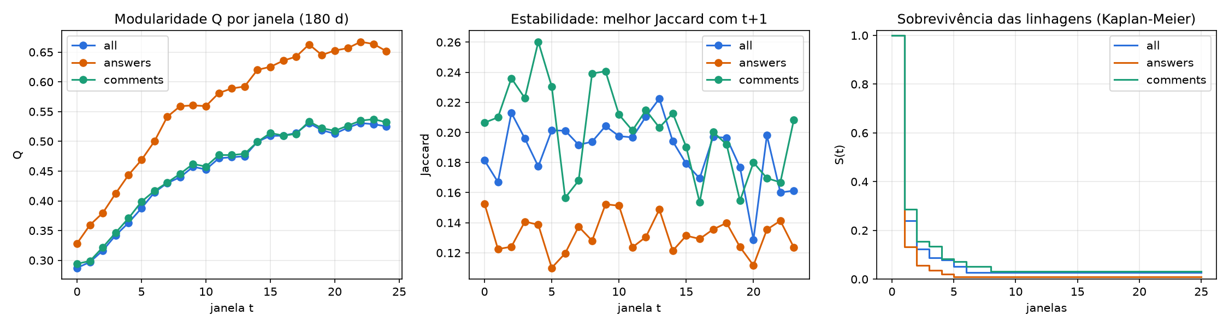
RQ1: comunidades são efêmeras e a rotatividade é alta
9,6%
≈55%
11,4
das linhagens chegam à última janela (180 d)
dos membros saem entre janelas ligadas
comunidades por janela, 349 nós em média
Notes:
(2,5 min) Q sobe de 0,29 a 0,53: a rede se organiza em comunidades com o tempo. Mas apenas 9,6% das linhagens chegam ao fim (22% em janelas de 365 d); mediana de vida = 1 janela. ~55% dos membros saem e ~57% são novos entre janelas ligadas. Com theta=0,2 quase não há fusão/divisão; com 0,1 aparecem 31 fusões e 22 divisões.

Slide 7
RQ2: especialistas que saem, comunidades que se desfazem
7 de 8
3 de 8
0,27–0,49
configs: saída de especialistas reduz a estabilidade (OLS)
configs: saída aumenta risco de divisão, fusão ou morte (logit)
Spearman: pontes (betweenness) e estabilidade
Tamanho é o preditor dominante (R² de 0,3 a 0,45): comunidades grandes são mais estáveis.
O efeito das pontes enfraquece quando se controlam tamanho e saída de especialistas.
Poucos eventos discretos (θ=0,2: ~0 fusões/divisões) limitam o poder da análise de eventos.
Notes:
(2 min) Regressão da estabilidade contínua (Jaccard do melhor sucessor) em fração de especialistas que saíram, fração de pontes e log do tamanho. Coeficiente de saída de especialistas negativo nas 8 configurações, significativo em 7. Logística para split/merge/morte: significativa em 3 de 8. Tamanho domina (R2 0,3-0,45). Associação, não causalidade.

Slide 8
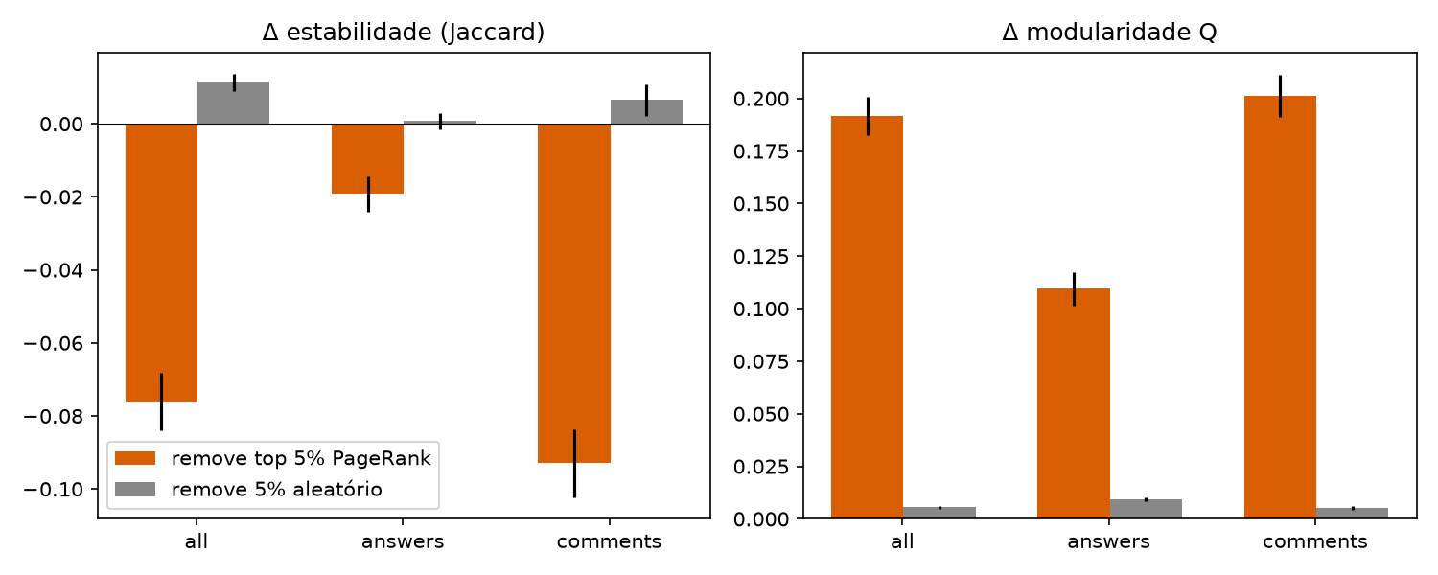
Contrafactual: remover os 5% mais centrais desestabiliza
−0,076
queda de Jaccard sem os especialistas (rede completa), contra +0,01 com nós aleatórios
Maior nos comentários (−0,093) que nas respostas (−0,019). Wilcoxon p < 0,0001 em todas.
Experimento estrutural (reconstrói o grafo sem esses nós); não prova que a saída real cause a mudança.
ΔQ positivo é esperado: hubs ligam comunidades.
Notes:
(2,5 min) Reconstruímos G(t+1) sem os top 5% PageRank de t e recomputamos Leiden. Queda do Jaccard: -0,076 (completa), -0,093 (comentários), -0,019 (respostas). Remover 5% aleatórios: +0,01. Wilcoxon pareado p<0,0001. A modularidade sobe porque hubs conectam comunidades; não é mais coesão. Experimento estrutural, não prova causalidade da saída real.

Slide 9
RQ3: normalizado, respostas e comentários se igualam
Respostas: Q = 0,56, ≈20 comunidades pequenas, condutância 0,36
Comentários: Q = 0,46, ≈12 comunidades grandes, condutância 0,45
Hipótese de debate mais instável: não sustentada
Notes:
(2,5 min) Bruto: comentários 0,19 vs respostas 0,13 em 180 d; parece que debates são mais estáveis, contrariando a hipótese. Mas o teto de ruído das respostas é menor (0,38 vs 0,54) porque a rede é mais fragmentada. Normalizado: 0,359 vs 0,334 em 180 d (diferença pequena, 2-3 dp entre sementes) e sem diferença clara em 365 d.

Slide 10
Limitações e cuidados na interpretação
Dependência
Causalidade
Janelas com 50% de sobreposição: p-valores otimistas.
O contrafactual é estrutural; a saída real pode ter outras causas.
Resolução
Validação
γ=1 gera poucas comunidades grandes; com γ=2 quase nenhuma sobrevive.
Sem rótulos de tópico, não sabemos se comunidades são áreas da matemática.
Notes:
(1,5 min) Janelas sobrepostas tornam observações dependentes. Contrafactual não prova causalidade. Resolução do Leiden condiciona resultados. Sem rótulos de tópico.

Slide 11
Conclusões
RQ1
Comunidades pouco duráveis: 6–23% das linhagens chegam ao fim; ~55% dos membros mudam entre janelas.
RQ2
Remover os 5% mais centrais reduz a estabilidade muito mais que nós aleatórios; pontes associam-se a maior estabilidade.
RQ3
Respostas e comentários são equivalentes após descontar o ruído do detector; a diferença bruta é artefato.
Próximos passos: tópicos das perguntas como validação externa, resolução multi-escala, modelo de sobrevivência com covariáveis.
Notes:
(1,5 min) Resumo das três respostas e próximos passos.

Slide 12
Uso de IA generativa
Planejamento: viabilidade dos dados, refinamento de hipóteses (betweenness vs. grau), mapeamento de ferramentas.
Execução: um assistente de IA (Claude) escreveu e rodou o pipeline, as regressões e o contrafactual, e rascunhou o relatório e estes slides.
O assistente corrigiu as contagens por camada da proposta e sugeriu o controle de ruído que mudou a conclusão da RQ3.
Todos os números vêm de arquivos em results/ reproduzíveis com os scripts; decisões e interpretação são validadas pelo grupo.
Notes:
(1 min) Transparência sobre o uso de IA. O grupo deve revisar e validar as decisões e a interpretação.

